Slide 1
週報
10/22
21P2033 山田竜輝

Slide 2
今週の実施内容
Google earthを用いた、Pixhawkのlog解析
（Mission planner）
rc.txtのgps startの構文の深堀り
超音波ビーコンの位置情報取得(QGC 未完了)

Slide 3
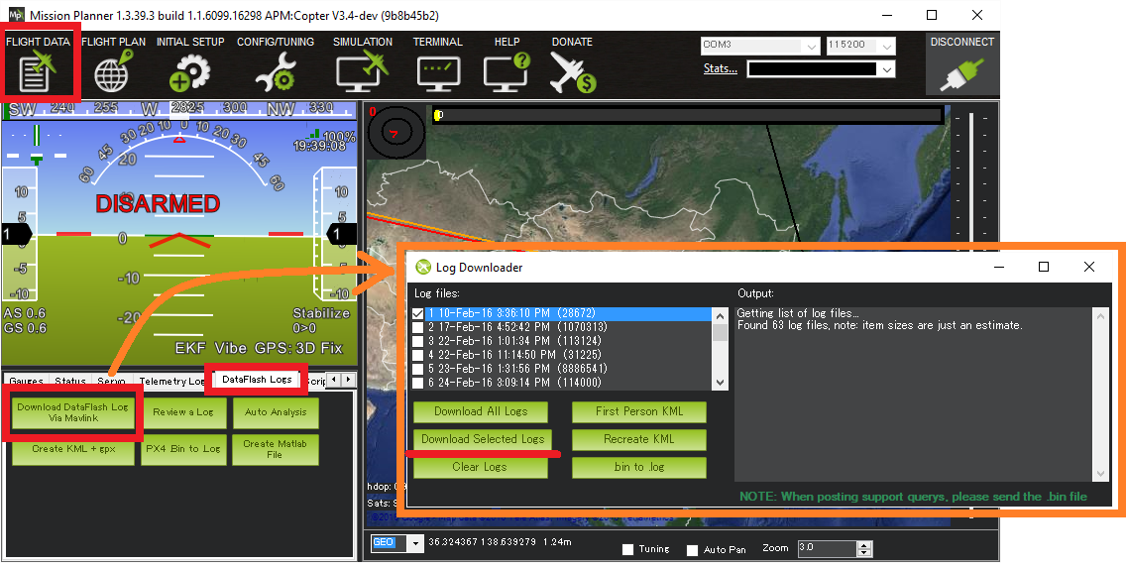
Google earthを用いた、Pixhawkのlog解析 （Mission planner）

Slide 4
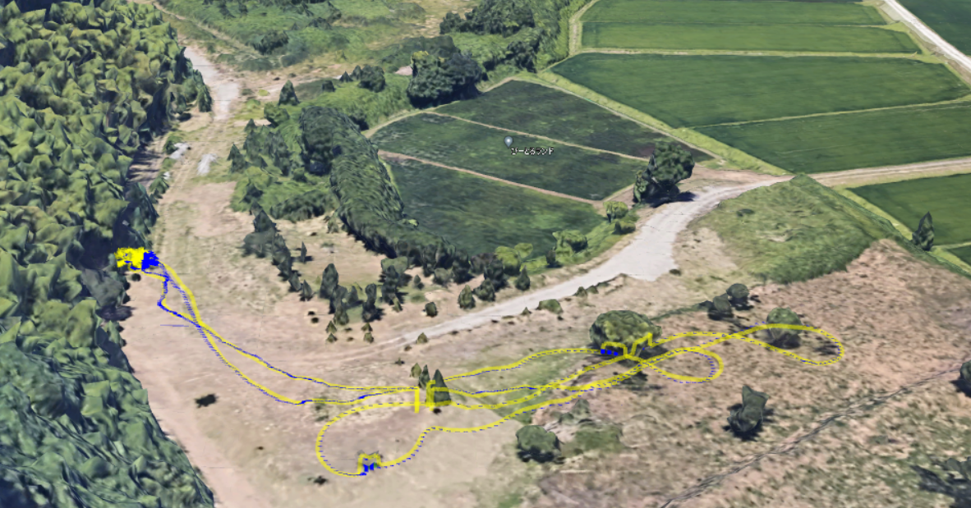
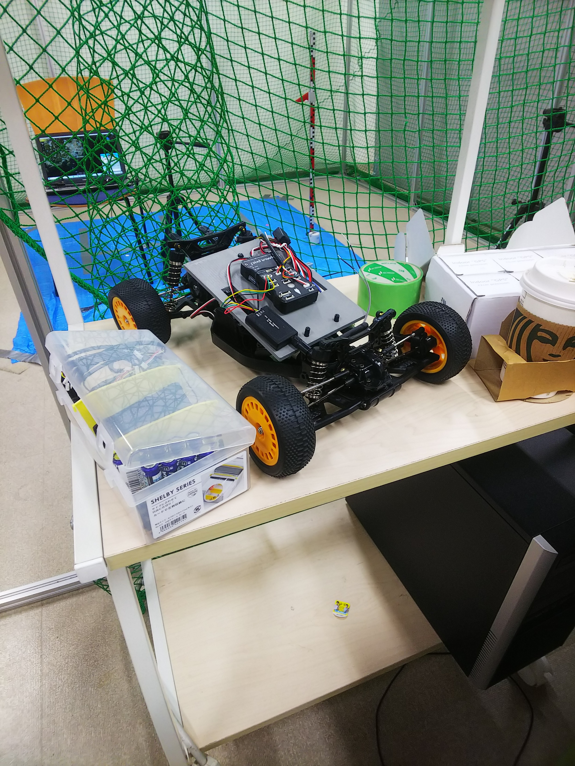
Google earthを用いた、Pixhawkのlog解析 （Mission planner）

Slide 5
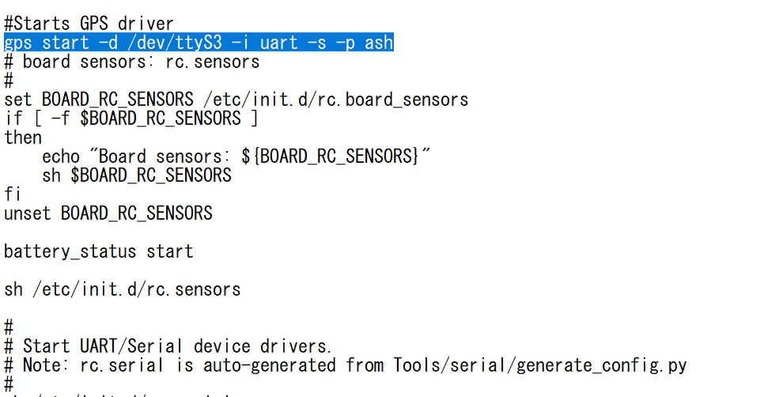
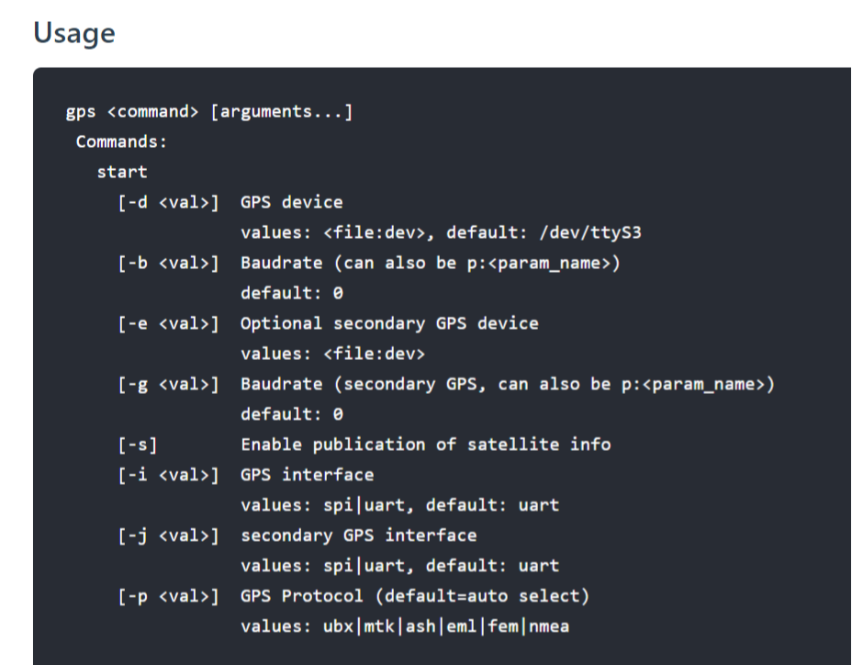
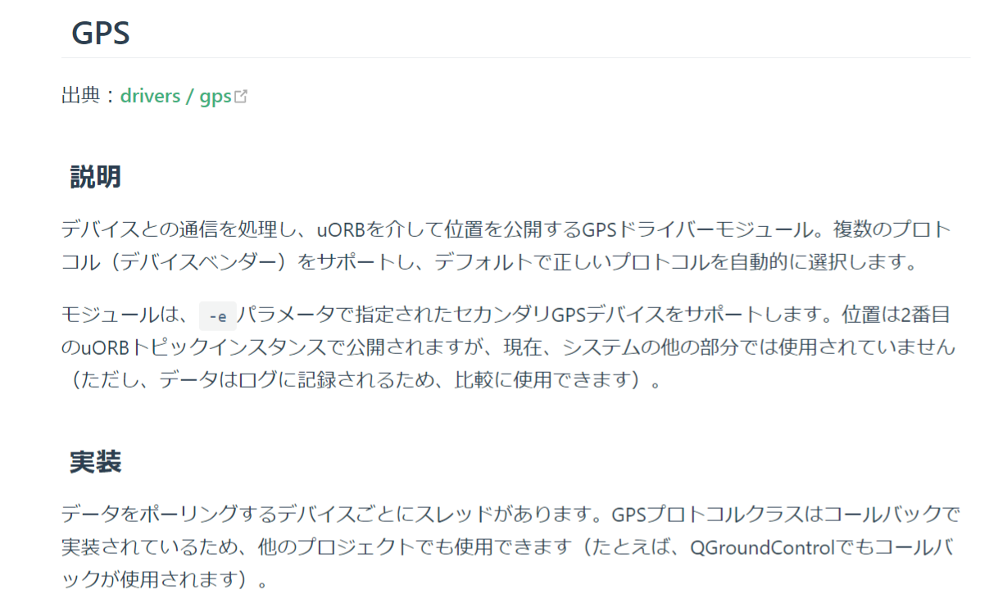
rc.txtのgps startの構文深堀り
Notes:
https://discuss.px4.io/t/integration-of-pixhawk-4-and-marvelmind-indoor-gps/10170/4

Slide 6
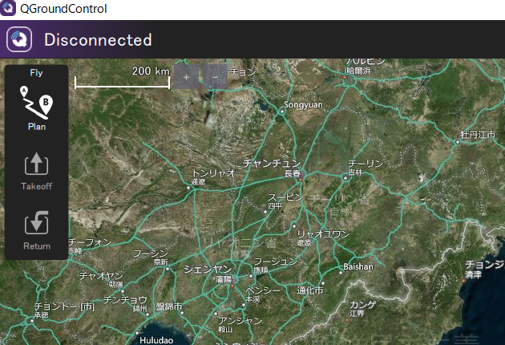
超音波ビーコンの位置情報取得(QGC 未完了)
問題点
PixhawkとQGCが中々接続されない
原因
デバイスマネージャにPX4 FMUとなっていない
QGCソフトがアップデートされていない（古い）
SD-cardにetc(rc.txt)があるから
解決方法
QGCのアンインストール
PX4 FMUにするために、QGCでPX4のFirmwareをインストール

Slide 7
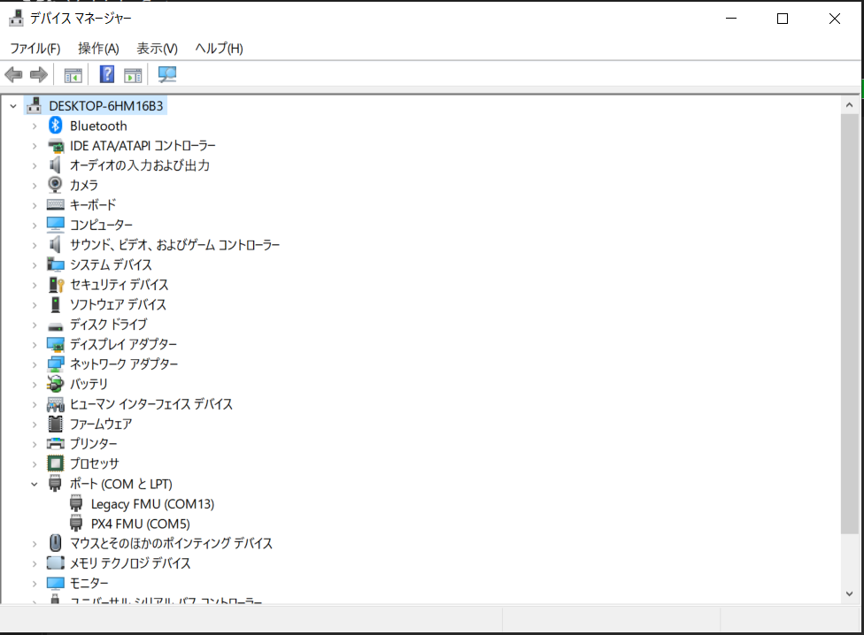
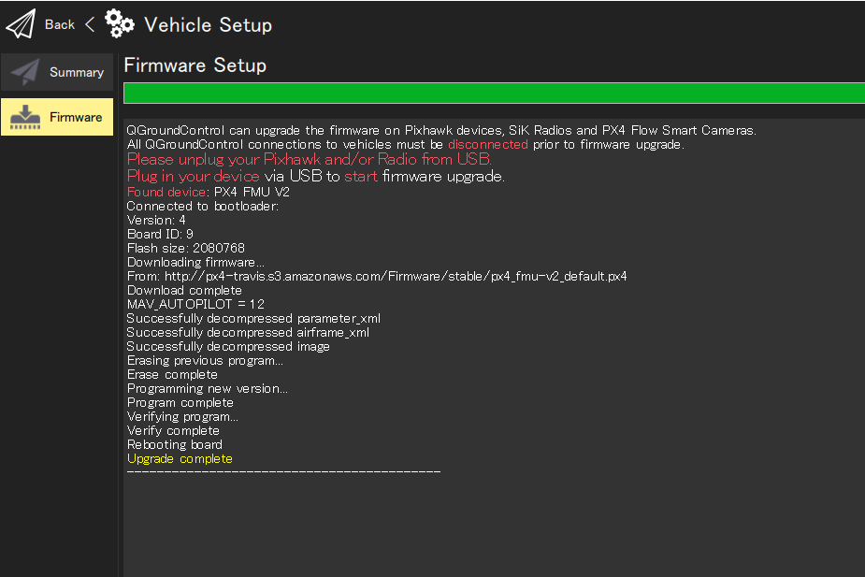
超音波ビーコンの位置情報取得(QGC 未完了)

Slide 8
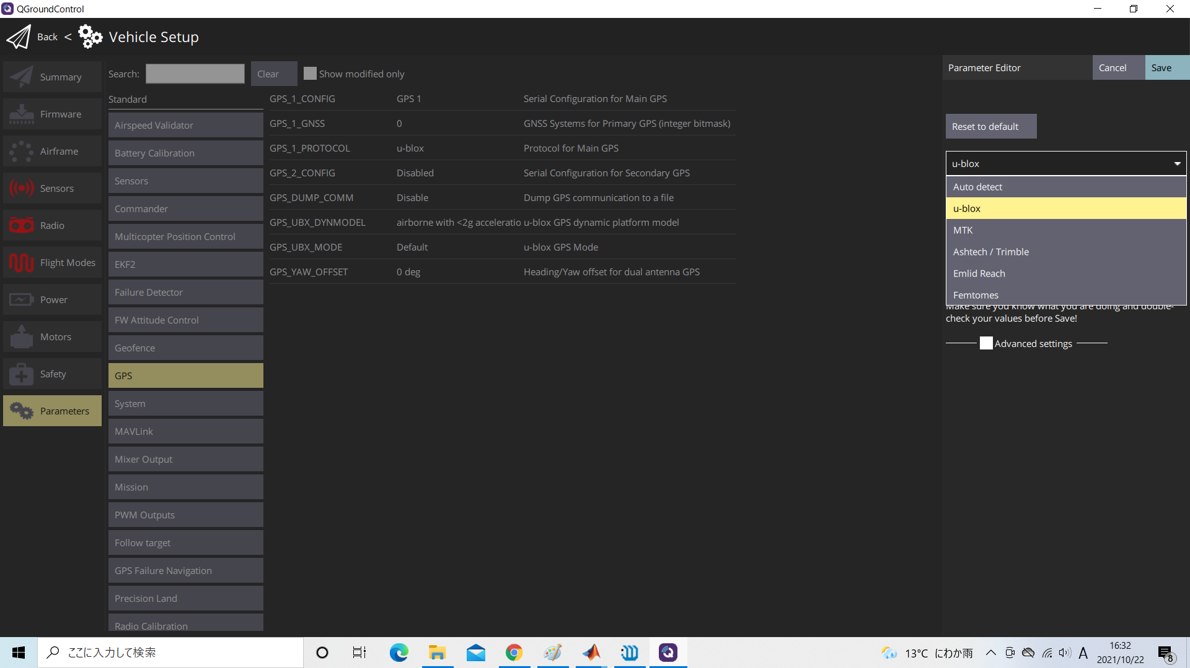
超音波ビーコンの位置情報取得(QGC 未完了) （パラメータリスト：プロトコル設定）

Slide 9
今後の実施内容
超音波ビーコンの位置情報取得(QGC 、MissionPlanner)
Mission PlannerとQGCを用いたRoverの自動制御

Slide 10
GPS 相対性理論で求められる。

Slide 11
ArduPilotとPX4の違いについて
ArduPilot
- 3D Robotics社によって創設されたオープンソース
- ドローン用のオープンソースコードである。
- Pixhawkをサポートしている。
Notes:
https://ailerocket.com/dronecode-introduction/

